Slide 1

Récursivité
CHAP:7
Année Universitaire 2022/2023 – Semestre 1
1

Slide 2
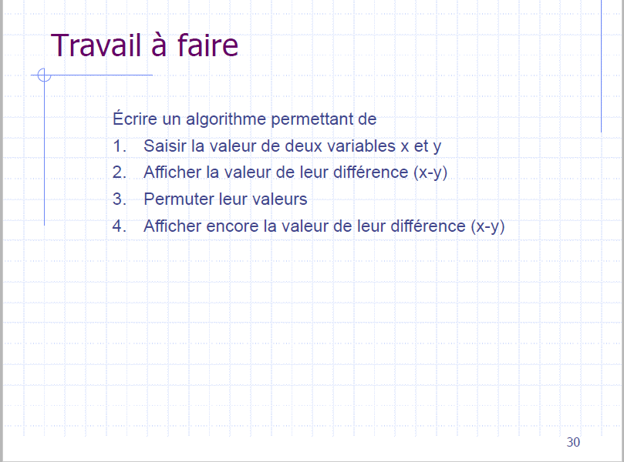
Objectif
résoudre les problèmes récursifs
comparer les approches récursive.
I. Notion de récursivité
La récursivité est une
de programmation itérative et
technique de programmation
alternative à l’itération qui permet de trouver, lorsqu’elle est bien utilisée, des solutions très élégantes à un certain nombre de problèmes.
Une procédure ou fonction est dite récursive si son corps contient un ou plusieurs appels à elle même :

Slide 3
I. Notion de récursivité
Procédure Precur (paramètre)
Début
…
Precur (valeurs)
…
Fin
Utilisé la récursivité revient à définir :
Une solution pour un ensemble de cas de base (sans utilisé des appels récursifs).
Une solution dans le cas général à travers une relation de récurrence avec des cas plus simples. Cette relation doit permettre d’arriver à un cas de base en un nombre fini d’étapes.

Slide 4
II. Etude d’un exemple : la fonction factorielle
Solution récursive
La relation récursive est définit par : 0 !=1
n ! = n*(n-1) !
Cette relation donne la fonction récursive suivante :
Fonction Facto(n :entier) :Entier Var
n, i, f : Entier
Début
Si (n=0) alors Facto ← 1 Sinon
Facto ←n*Facto (n-1)
FinSi Fin
Solution itérative
Fonction
Facto(n :entier) :Entier Var
n, i, f : Entier
Début
f← 1
Pour i de 1 à n faire
f←f*i FinPour Facto← f Fin

Slide 5
III. Mécanisme de fonctionnement de récursivité
Considérons le calcul de 4! Par la fonction récursive définie ci-dessus :
Facto(4) renvoie 4*Facto(3) Facto(3) renvoie 3*Facto(2)
Facto(2) renvoie 2*Facto(1) Facto(1) renvoie 1*Facto(0)
Facto(0) renvoie 1 (arrêt de la récursivité) Facto(1) renvoie 1*1 = 1
Facto(2) renvoie 2*1 = 2 Facto(3) renvoie 3*2 = 6
Facto(4) renvoie 4*6= 24

Slide 6
IV. Performances de la récursivité
Les problèmes de mémoire et de rapidité sont les critères qui permettent de faire le choix entre la solution itérative et la solution récursive.
Pour le calcul de la fonction factorielle, les différences entre les deux solutions ne se voient pas trop. Pour l’utilisation de la mémoire, il y aura dépassement dans les calculs avant la saturation de la mémoire.
Le calcul de la suite fibonacci est le parfait contre-exemple de la solution récursive.
La relation récursive se définit par :
f₀=1 f₁=1
^{f}n^{=f}n-2^{+f}n-1
pour n > 1

Slide 7
IV. Performances de la récursivité
Solution
La solution récursive vient immédiatement de cette relation :
Fonction fibo (n : Entier) : Entier
Début
Si (n=0) ou (n =1) Alors
Fibo← 1
Sinon
Fibo ← Fibo (n-2) + Fibo (n-1)
FinSi
On remarque que la fonction effectue deux appels, donc pour les valeurs importantes de n on aura des temps d’exécution importants (attente du résultat).
A titre d’exemple, voici le démarche de calcul de Fibo(4).

Slide 8
IV. Performances de la récursivité
Fibo (4) = Fibo (3) + Fibo (2)
= (Fibo (2) + Fibo(1)) + Fibo (2)
= ((Fibo (1) + Fibo(0)) + Fibo (1)) + Fibo (2)
= ((1 + Fibo(0)) + Fibo (1)) + Fibo (2)
= ((1+ 1) + Fibo (1)) + Fibo (2)
= (2 + Fibo (1)) + Fibo (2)
= (2 + 1) + Fibo (2)
= 3 + (Fibo (1) + Fibo(0))
= 3 + (1 + Fibo(0))
= 3 + (1 + 1)
= 3 + 2
= 5

Slide 9
IV. Performances de la récursivité
Le nombre d’appels récursif est donc très élevé (9 Pour Fibo (4), 15 pour Fibo (5), 25 pour Fibo (6) et 21891 pour Fibo(20)), d’autant plus qu’il existe une méthode itérative simple qui calcule simultanément Fibo (n) et Fibo (n-1) : Fonction Fibo (n : Entier) : Entier
Var i, dn, fn_1, fn_2 : Entier
Début
fn_1←1 fn_2←1 Pour i de 2 à n faire fn ← fn_1 + fn_2 fn_2 ← fn_1
fn_1 ← fn FinPour Fibo ← fn Fin

Slide 10
V. récursivité indirecte ou croisé
On dit qu’on a une récursivité indirecte ou une récursivité croisée lorsque une procédure A, sans appel récursif, appelle une procédure B qui appelle A.
Exemple
Procédure A (paramètres) Début … A (Valeurs) … Fin | Procédure B (paramètres) Début … B (Valeurs) … Fin

Slide 11
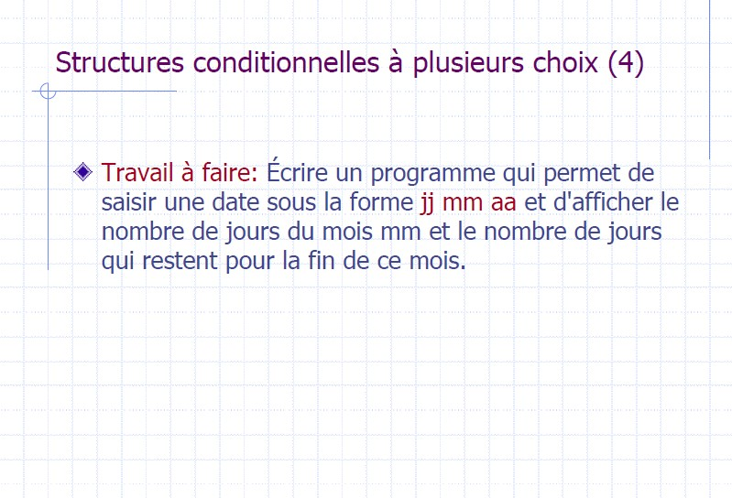
VI. choix entre itération et récursivité
Le choix de la solution itérative peut être imposé par le langage de programmation. En effet, certain langage tel que Cobol et T. Basic ne sont pas récursifs.
D’autre part, seuls les problèmes dont la solution se base sur une relation de récurrence avec une condition de sortie peuvent être résolus de façon récursive.
Outre ces deux contraintes, les choix doit être fait uniquement en fonction des critères d’efficacité (contraintes de temps et d’espace). Si la solution récursive satisfait ces critères, il n’y a pas lieu de chercher systématiquement une solution itérative.

Slide 12
Le problème des tours Hanoi est un grand classique de la récursivité car la solution itérative est relativement complexe. On dispose de trois tour appelées A, B et C. la tour A contient n disque empilés par ordre de taille décroissante qu’on veut déplacer sur la tour B dans le même ordre en respectant les contraintes suivantes :
On ne peut déplacer qu’un disque à la fois
On ne peut empiler un disque que sur un disque plus grand ou sur une tour vide.
Ainsi, le paramétrage de la procédure déplacer sera le suivant :

Slide 13
Procédure déplacer (n : Entier ; A, B, C : Caractère)
Lorsque la tour A ne contient qu’un seul disque, la solution est évidente : s’il s’agit de réaliser un transfert de la tour A vers B. ces cas constitue donc la condition du sortie (point d’appui).
Ainsi, pour déplacer n disque, de A vers B en utilisant éventuellement C, il faut ;
1) Déplacer (n-1) disques de A vers C en utilisant
éventuellement B
Réaliser le un transfert du disque A sur B
Déplacer (n-1) disques de C vers éventuellement A.
B en utilisant

Slide 14
Procédure déplacer (n : Entier ; A, B, C : caractère) ;
Début
Si (n=1) Alors Ecrire (A, '->', B) Sinon
Déplacer (n-1, A, C, B)
Ecrire (A, '->', B)
Déplacer (n-1, C, B, A)
FinSi
Fin

